Slide 1

일본회계기준과 국제회계기준의 비교
21711788 회계학과 박성근

Slide 2
목차
1. 회계기준이란
2. 일본회계기준 (J-GAAP)
3. 국제회계기준 (IFRS)
4. J-GAAP와 IFRS의 비교
5. 나의 생각
6. 참고문헌

Slide 3
회계기준이란

Slide 4
기업투자에 필요한 가장 중요한 정보 중 하나가 바로 재무제표이다.
재무제표는 재무상태표, 손익계산서, 현금흐름표, 자본변동표, 주석이란 항목으로 구성되어 있다.
회계기준이란 재무제표를 만드는 규칙이다.

Slide 5
일본회계기준(J-GAAP)

Slide 6
일본회계기준이란 일본에서 재무제표를 작성할 때 따라야 하는 일반적으로 인정된 회계원칙입니다.
현재도 일본의 기업들은 일본회계기준을 많이 채택하여 사용하고 있지만, 국제회계기준이 만들어지기 전까지는 거의 모든 일본의 기업들이 일본회계기준만을 사용하였다.

Slide 7
일본에서는 다음 4가지 회계기준 중 하나를 선택 할 수 있다.
 | 요약 | 장점 | 단점 | 채택하고 있는 기업들
J-GAAP | 일본회계기준위원회가 정한 회계기준 | 일본에서 적용하기 쉽다 | 국제시장에는 영향력이 없다 | 일반 일본 기업
U.S.-GAAP | 미국 금융회계기준위원회 발행 | 재무,세무회계는 독립적이므로 편리한 기준을 선택 가능 | 적용 규칙이 특별할 경우 충돌 할 수 있다 | 미국에 상장된 회사
IFRS | 보편적 회계기준을 달성하기 위한 목적으로 설계 | 해외자금을 편성하면 해외에서 자금조달이 쉬워진다 | 배포하는데 시간이 많이 걸리고 노동집약적이다 | 해외에 많은 자회사를 보유한 회사
J-IFRS | 일본판 국제회계기준 | 일본의 경제 상황에 맞게 조정 가능 | 해외자금의 효과는 적다 | 국제회계표준에 관심이 있는 기업

Slide 8
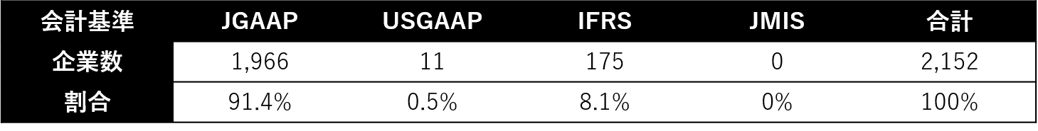
도쿄 증권거래소 제1부 상장사에서 적용한 회계기준 (2019년 7월말)
이렇듯 아직 최근까지도 일본 기업들은 J-GAAP를 많이 선호한다.

Slide 9
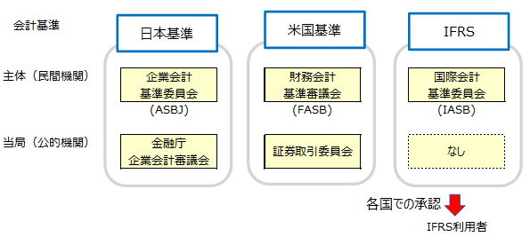
일본 GAAP, 미국 표준 및 IFRS 구현 조직

Slide 10
국제회계기준(IFRS)

Slide 11
국제회계기준이란 국제회계기준위원회가 제정한 회계기준이다.
현재는 주식이나 채권을 사고 파는 투자자들이 점차 국경을 넘나들며 투자를 할 수 있게 되었다.
그런데 재무제표를 작성하는 기준이 나라마다 다르기 때문에 투자자들로서 혼란스러웠다.
그래서 나라별 회계기준을 통일한 국제회계기준(IFRS)이 만들어졌다.

Slide 12
J-GAAP은 각 사건마다 구체적은 회계 처리 규칙을 제공하였다. 하지만 IFRS는 규칙이 아니라 원칙을 중시함으로써 비교적 기업들에게 회계 처리의 재량을 부여했다.
IFRS의 기본 재무제표는 개별재무제표가 아닌 연결재무제표이다. 여러 기업들이 사실상 하나의 경제적 실체를 구성한다면 지배기업이 종속기업의 재무제표까지 하나로 작성한다.
J-GAAP는 수익과 비용을 중시하여 포괄손익계산서 중심이었다면 IFRS는 자산과 부채, 자본을 중시하여 재무상태표를 중심으로 구성요소를 측정한다.

Slide 13
기존 회계기준은 원가주의에 집착을 했었지만, IFRS에서는 경제적 의사결정에 보다 목적 적합하게 하기 위하여 공정가치를 측정해 나타낸다.
재무제표 표시 방법을 기업에게 선택에 맡긴다. 최소한의 계정과목만 제시하고 기업에게 많은 선택권을 주도록 만들어졌다.

Slide 14
J-GAAP과 IFRS의 비교

Slide 15
 | J-GAAP | IFRS
수익 인식 기준 | 실현 될 때 수익 인식 | 성과 의무를 충족 할 때 수익 인식
미등록 주식의 재무상태표 | 취득원가 | 시장 가치 평가
M&A중 허용되는 무형자산의 평가 | 특허권,상표권 등 법적 권리는 시장 가치 평가 | 라이센스 계약, 프랜차이즈 계약, 고객 목록 등 시장 가치 평가
무형의 이익 | 20년 이내에 정액법 상각 | 비상환
고정자산의 내용연수 | 법인세법에 따라 내용연수 | 기업이 자산을 사용할 예정인 기간
R&D비용 | 발생 시 전부 비용 처리 | 연구비는 비용 처리, 개발비는 요건에 충족되는 경우 비용 처리

Slide 16
나의 생각

Slide 17
국제회계기준(IFRS)는 전 세계 여러 나라에 도입이 되고 있다.
아직도 많은 일본 기업들이 적용하고 있는 J-GAAP과는 달리 IFRS는 원리 원칙 주의, 자산 및 책임의 접근 방식, 경제 단일화라는 개념에 운영되고 있다.
또한 IFRS를 도입하면 해외 투자자들이 기업을 알아보기 더 쉽고, 다른 해외 회사들과 비교가 더 쉬워진다.
즉 재정상황에 투명성이 높아지고 자금 조달 가능성도 확대될 것이다.
그리고 해외에 자회사가 있다면 경영 상태를 파악하기 더 쉬울 것이다.

Slide 18
기업이란 ‘이윤창출’이 궁극적 목표이기 때문에 IFRS를 채택해야 기업의 경영성과나 재무상태가 더 좋게 나온다면 IFRS를 채택해야 한다.
반대로 J-GAAP를 채택해야 기업의 경영성과나 재무상태가 더 좋게 나온다면 J-GAAP를 채택해야 한다.
아무리 국제 정세가 IFRS를 많이 도입하는 추세이더라도 기업이 어느 회계기준을 선택해야 더 효율적인지를 판단해야 한다고 생각한다.

Slide 19
참고문헌
https://namu.wiki/w
https://biz.moneyforward.com/accounting/basic
日本の会計制度の現状 (meti.go.jp)
https://it-trend.jp/accounting_software/article
https://ko.wikipedia.org/wiki/
https://www.oro.com/zac/blog/ifrs
https://analysis-accounting.net/

Slide 20
감사합니다 :)

